Slide 1

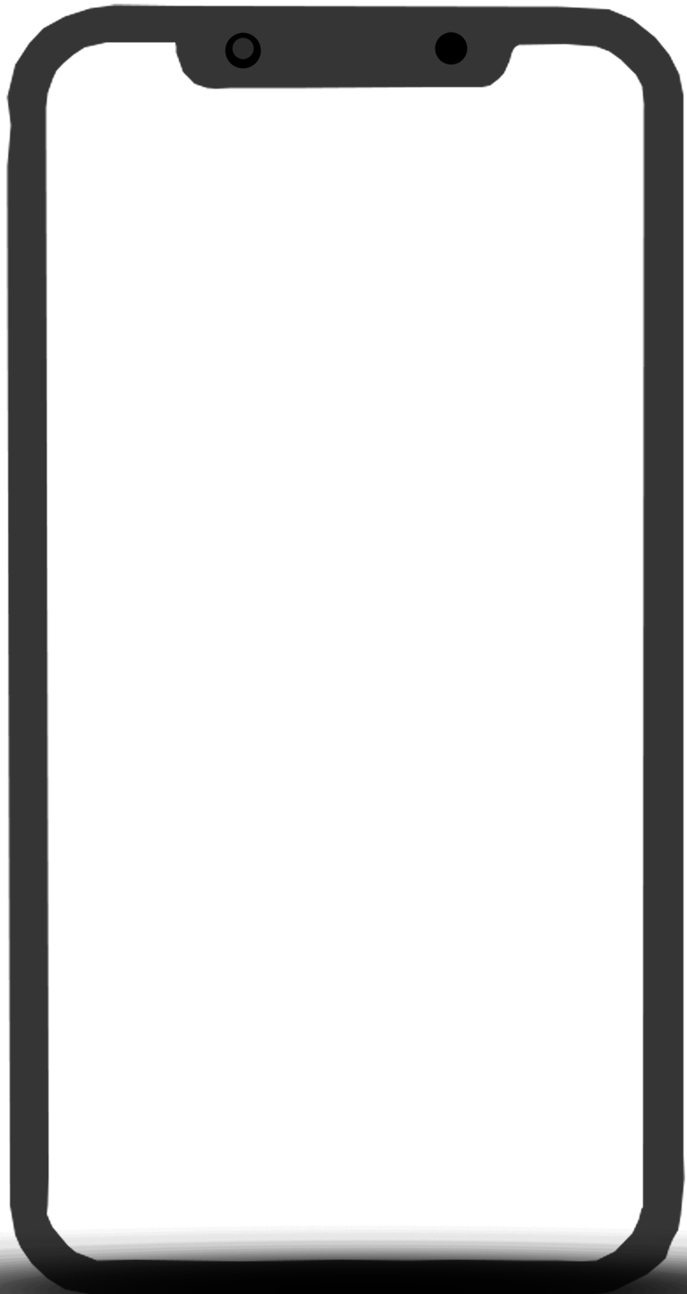
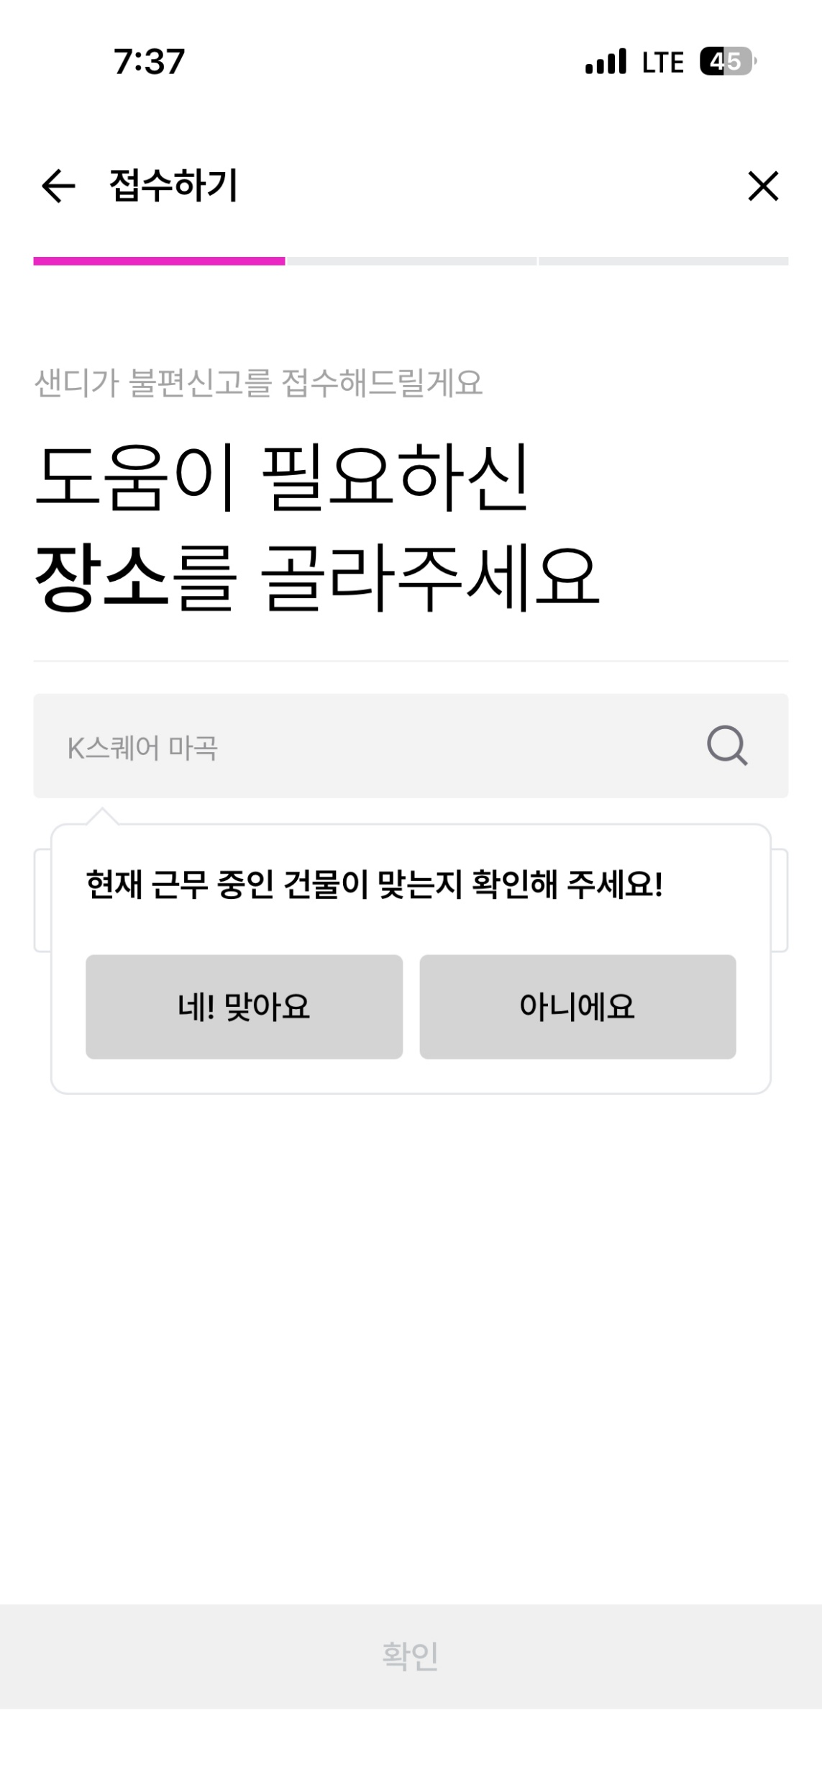
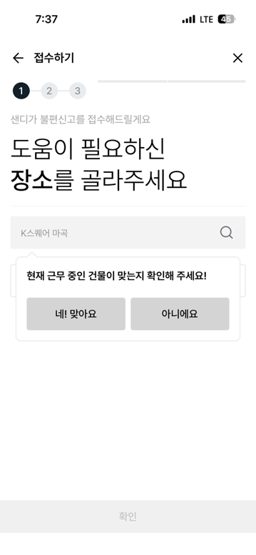

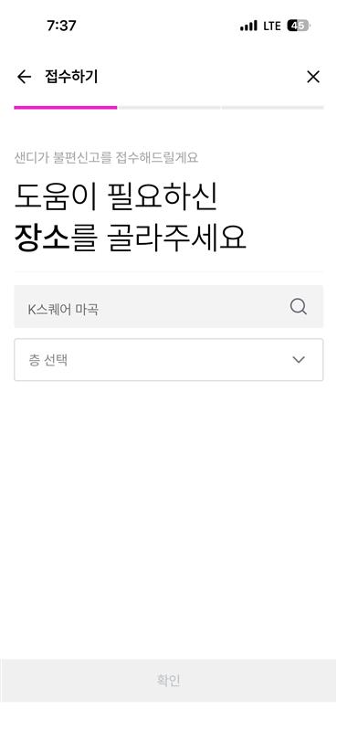
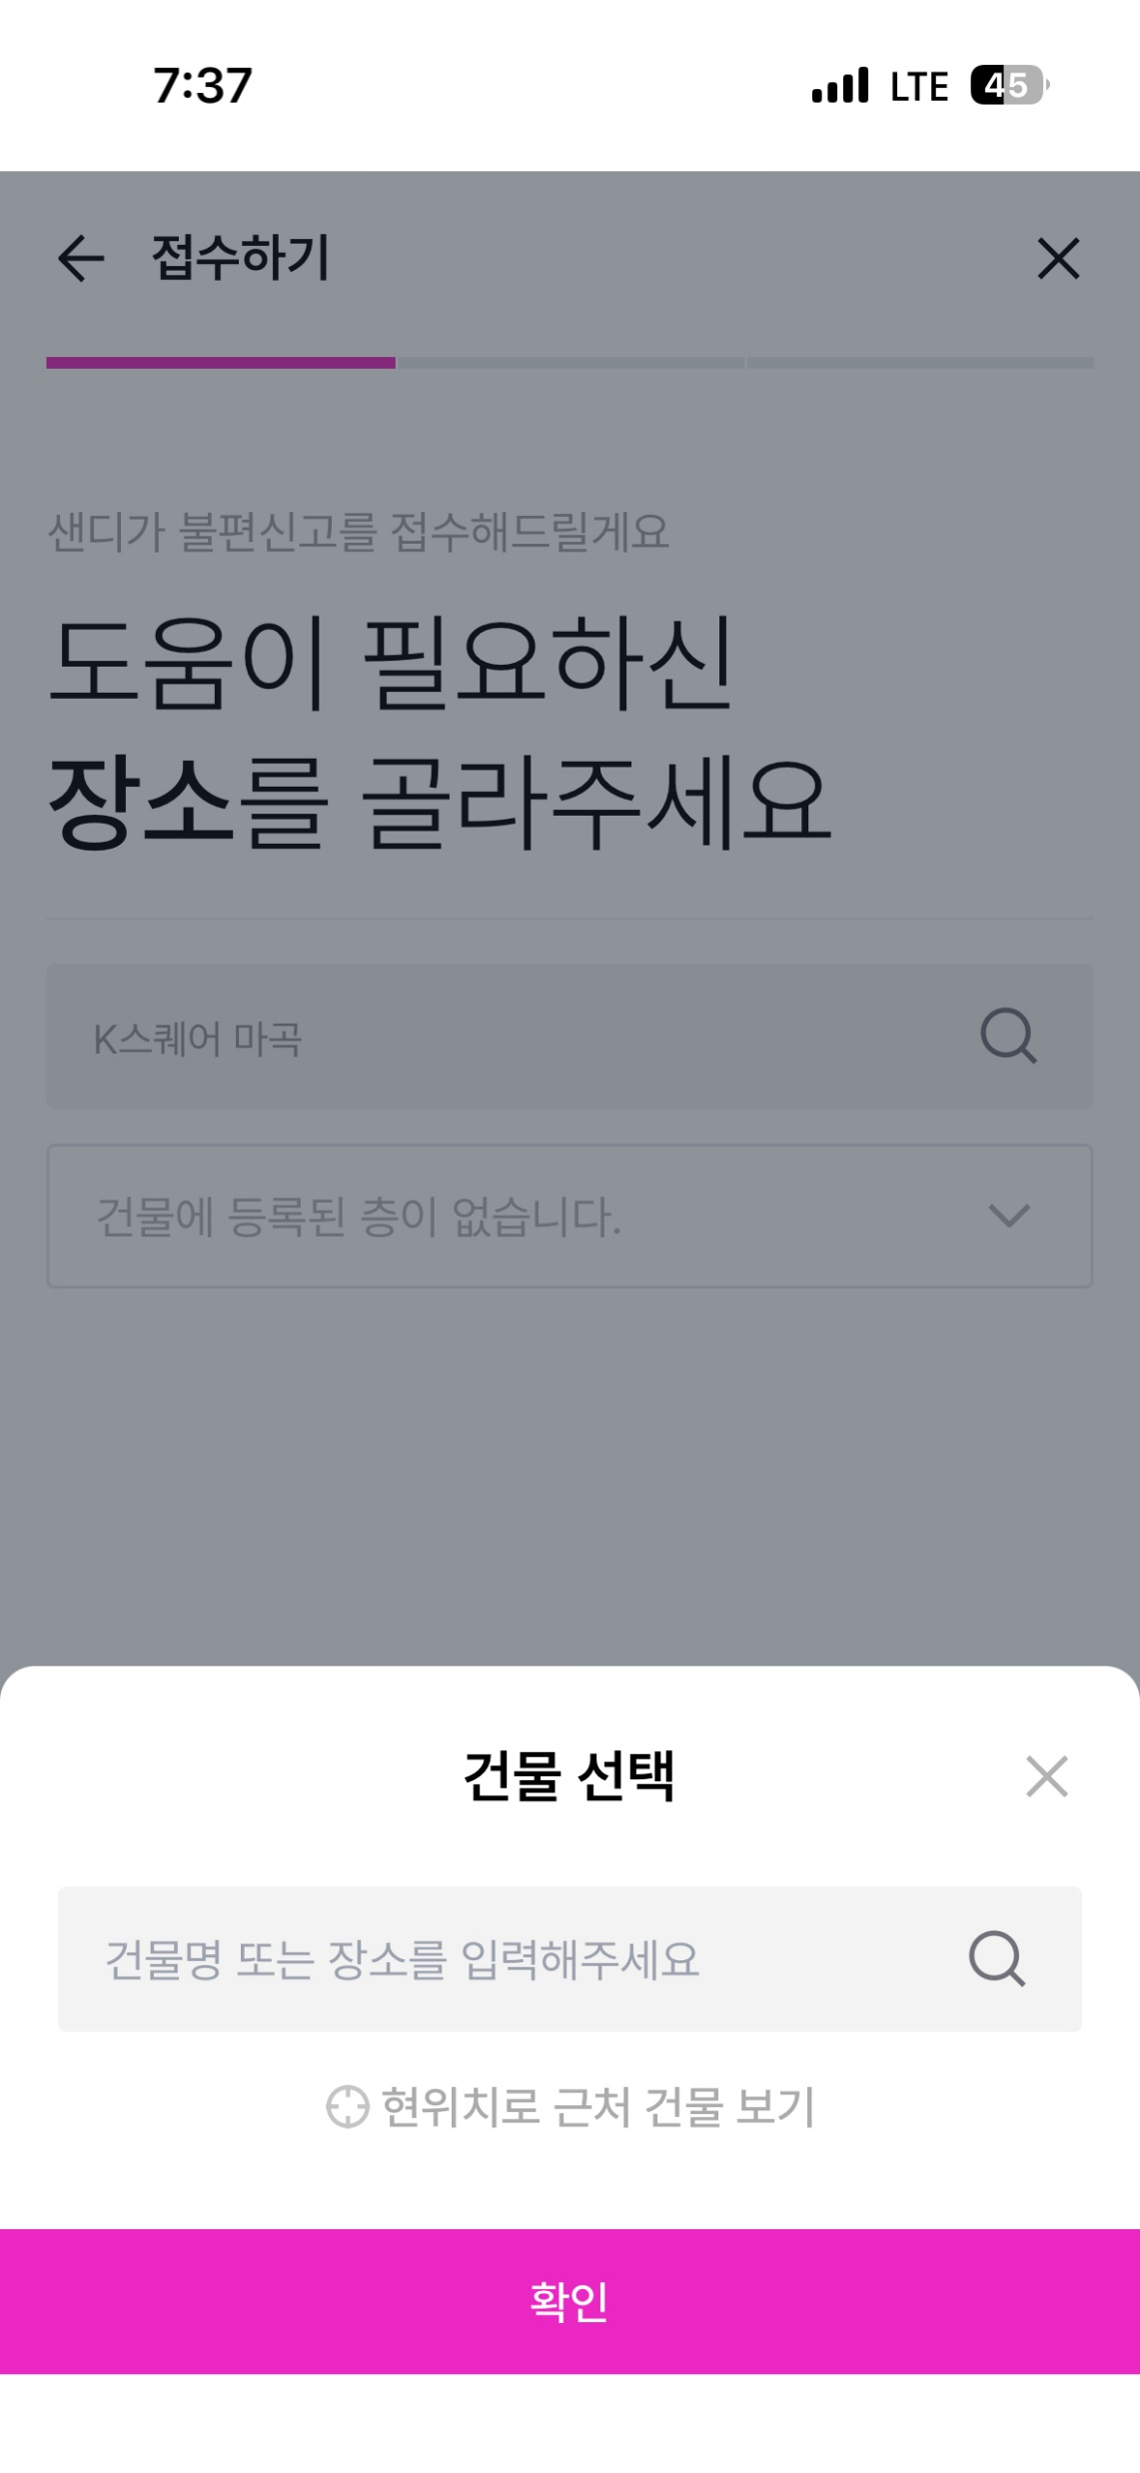
불편신고-접수
화면 명 |  | 화면 번호 |  | 작성자
화면 경로
기존요소
변경요소
화면 구성 (사용자가 건물로부터 1km밖에 있을시)
No. | Component | Type | Description
1 | 팝업 | 버튼 | 사용자가 건물로부터 1km이상 떨어져 있을 시 팝업 노출 네 맞아요 -> 접수하기로 이동(층 선택 필요) 아니에요 -> 건물 선택 바텀시트 노출
5
네 맞아요 선택시
아니에요 선택시
5
5
1
2
2
1
3
4

Slide 2
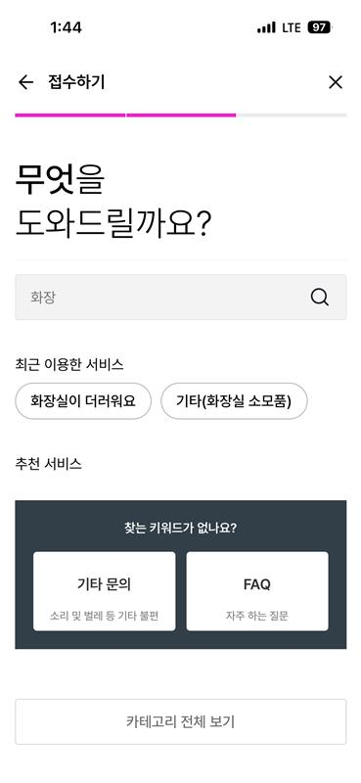
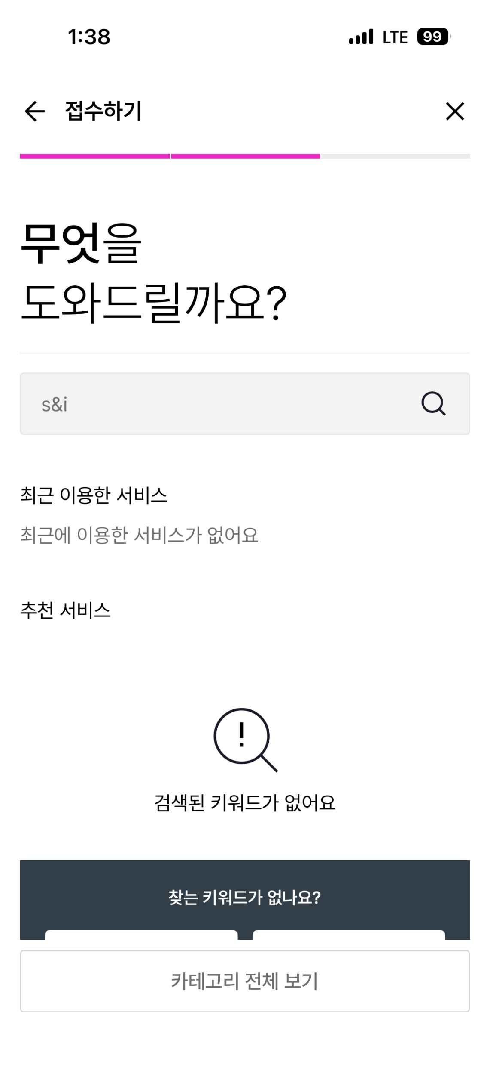
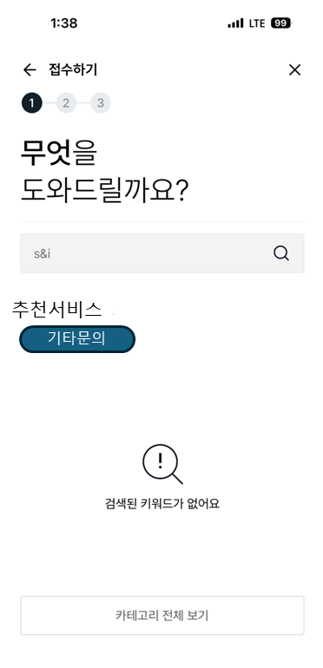
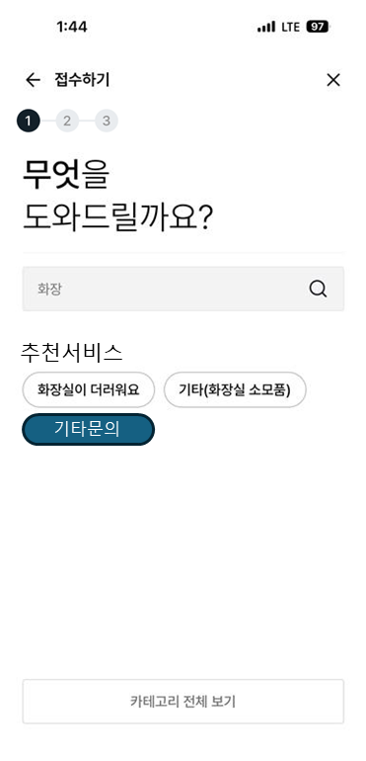
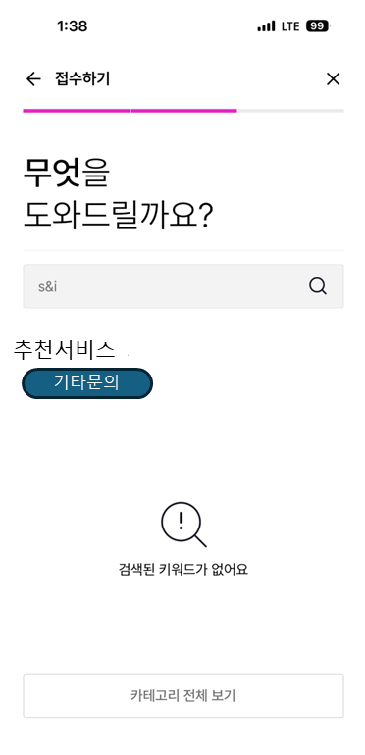
불편신고-검색
화면 명 |  | 화면 번호 |  | 작성자
화면 경로
기존요소
변경요소
화면 구성(검색 결과 없을 시)
화면 구성(검색 결과 있을 시)
No. | Component | Type | Description
1 | 서비스 검색 | 검색창 | 텍스트 검색창 우측 검색 버튼
2 | 검색 서비스 노출 | -- | Like 검색으로 일부 텍스트로 검색 가능 - 검색 시 ‘기타문의’ 기본 노출 .’기타문의’는 카테고리 기타 -> 기타로 이동 기존의 ‘최근 이용한 서비스’ 대신 ‘추천 서비스‘로 변경 기존의 ‘추천 서비스‘ 삭제(※ 기타문의 / FAQ 버튼) 검색결과 없을시 - 기타문의 노출
3 | 결과 화면 | -- | 검색결과 없을 시 -검색된 키워드가 없어요 노출 검색결과 있을 시 - 미노출
4 | 카테고리 | 버튼 | 카테고리 전체 보기 버튼 카테고리 전체 보기 버튼 선택시 바텀시트로 전체 카테고리 노출
5 | 진행 bar | -- | 단계표시 3단계(모든 단계는 원형으로 표현) ※ ① 접수하기 진입 -> ② 카테고리 선택 -> ③ 정보입력 화면
6 | 뒤로가기 |  | 홈으로 이동
7 | 키워드 | 버튼 | 찾는 키워드가 없나요? 패널 삭제(기존 화면에는 존재 했었음)
6
5
5
추천서비스
추천서비스
기타문의
1
기타문의
2
2
3
7
4

